Slide 1
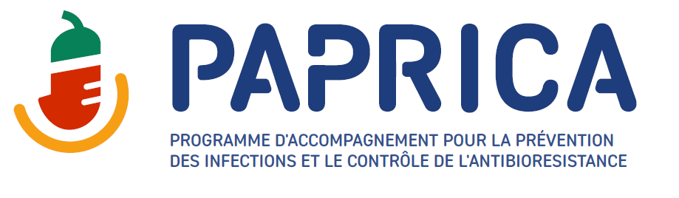


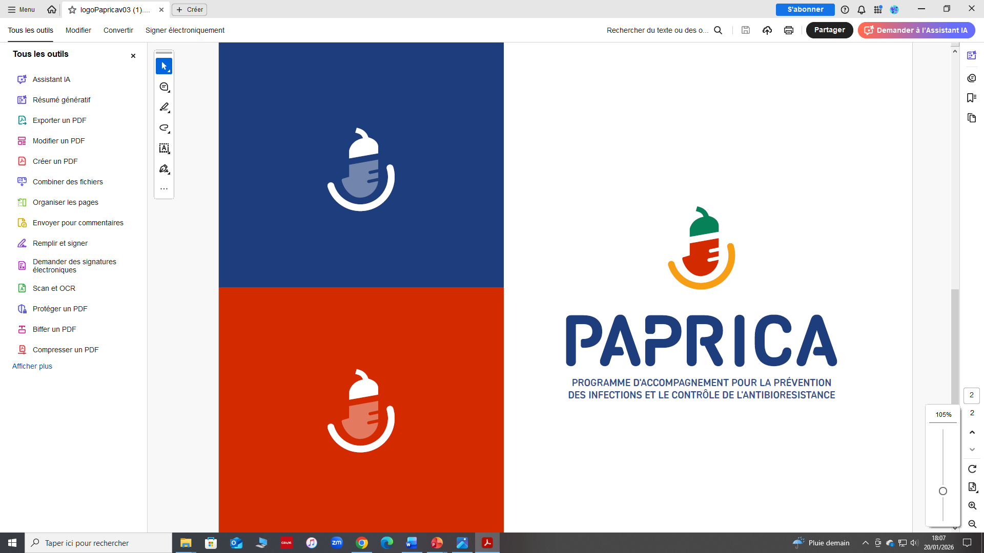
Un programme épicé pour prévenir et prendre en charge les infections chez les résidents !
Il est confus, on ferait pas un ECBU ?
Comment gérer un résident porteur de BMR ?
On peut traiter les pneumonies 3 jours ?
PAPRICA c’est…
Un site national dédié au bon usage des antibiotiques et à la prévention des infections en EHPAD.
Des outils variés (vidéos, affiches, flyer…) sélectionnés par des experts de terrain.
Un accompagnement par des structures de votre territoire expertes du sujet.
Une aide à la démarche qualité dans le cadre de la certification et de
la DAMRI.
INTÉRESSÉ ? VOS CONTACTS

